Slide 1
经典动态规划(三) -- 双序列
1143. Longest Common Subsequence
97. Interleaving String
72. Edit Distance
115. Distinct Subsequences
10. Regular Expression Matching
44. Wildcard Matching
1312. Minimum Insertion Steps to Make a String Palindrome
516. Longest Palindromic Subsequence
1216. Valid Palindrome III
你们的好朋友Eddie

Slide 2
==========================面试DP的考察范围====================
序列型30%
双序列型30%
坐标型15%
划分型10%
背包型10%
区间型5%
==========================下面是竞赛====================
DAG 上的 DP
树形 DP
状压 DP
数位 DP
插头 DP
计数 DP
动态 DP
概率 DP
https://oi-wiki.org/dp/basic/

Slide 3
什么是双序列型动态规划？
双序列顾名思义就是给你两个序列放一块问你怎么做。一般有两个数组或者两个字符串，计算其匹配关系。双序列中常用二维数组表示状态转移关系，但往往可以使用滚动数组的方式对空间复杂度进行优化
state: dp[i][j]代表了第一个sequence的前i个数字/字符，配上第二个sequence的前j个数字/字符所能表示的状态 可以是longest common subsequence, 也可以是minimal edit distance
常常和string在一起出现，number的情况也不少，一般为二维dp

Slide 4
回忆一下我们学过的DP常规4步走
1 状态
status指的是dp数组的定义，最大步数，还是最大sum，最大面积等。dp[i][j]代表了第一个sequence的前i个数字/字符，配上第二个sequence的前j个数字/字符所能表示的状态
2 选择
也叫transition equation指的是从当前状态到下一个状态有哪几个路可以走，对于双序列我们可以第一个sequence少取一个，或者第二个sequence少取一个，或者二者都退一步
3 起点
初始化dp array，dp[i][0] dp[0][j]一般是空string的时候代表的含义，比如空string的lcs为0
4 终点
到达那里我们就结束开始取max, 一般为(m - 1, n - 1) 字符串的结尾

Slide 5
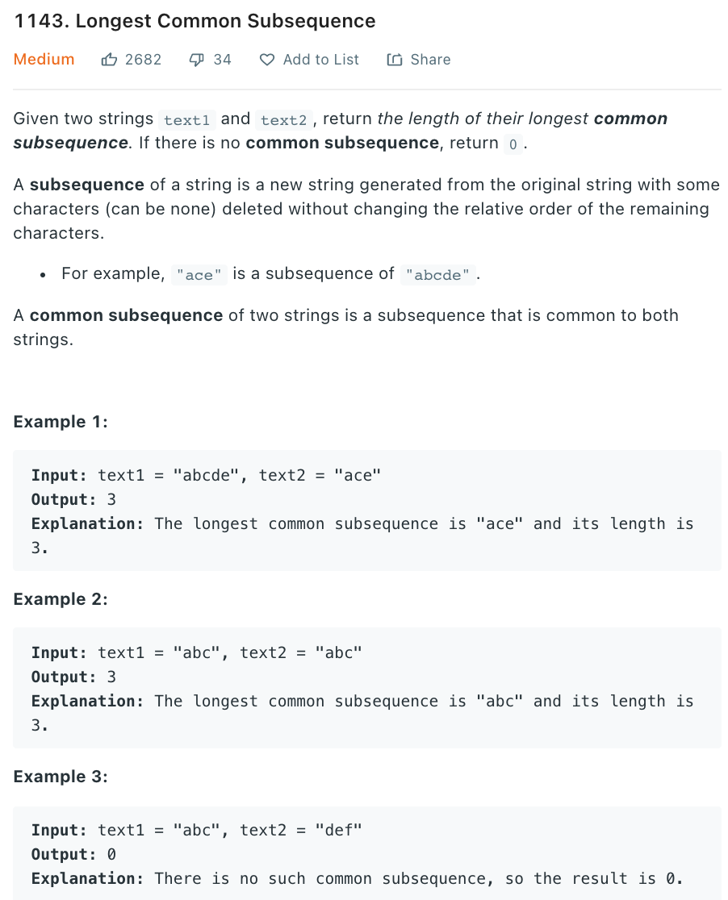
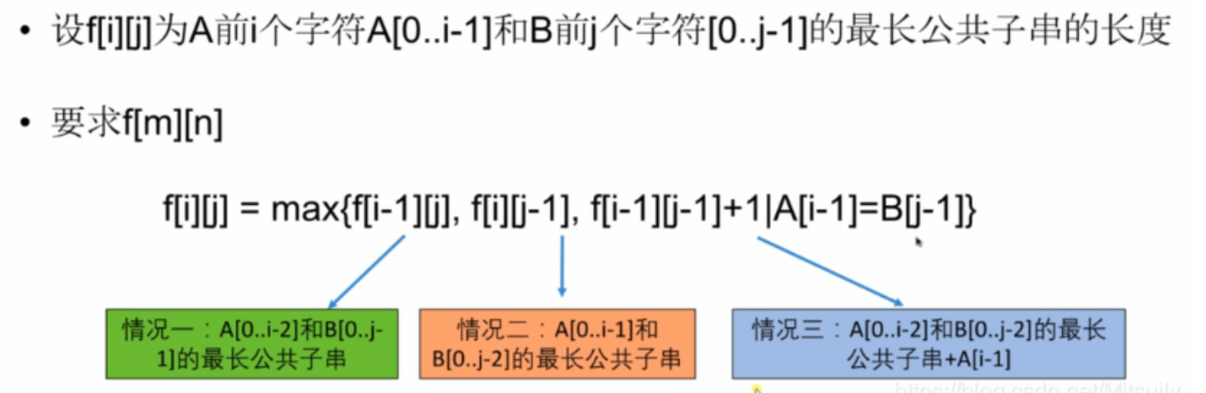
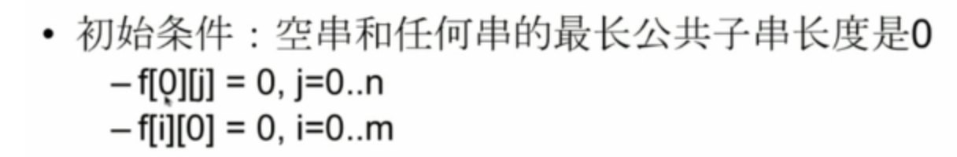
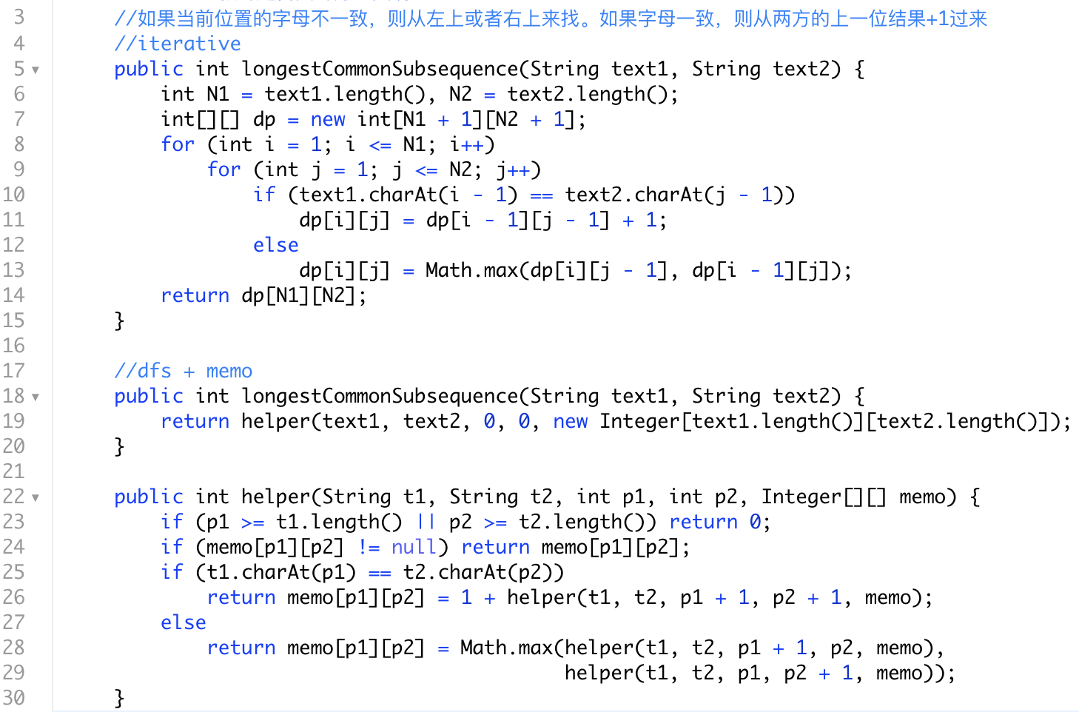

Slide 6
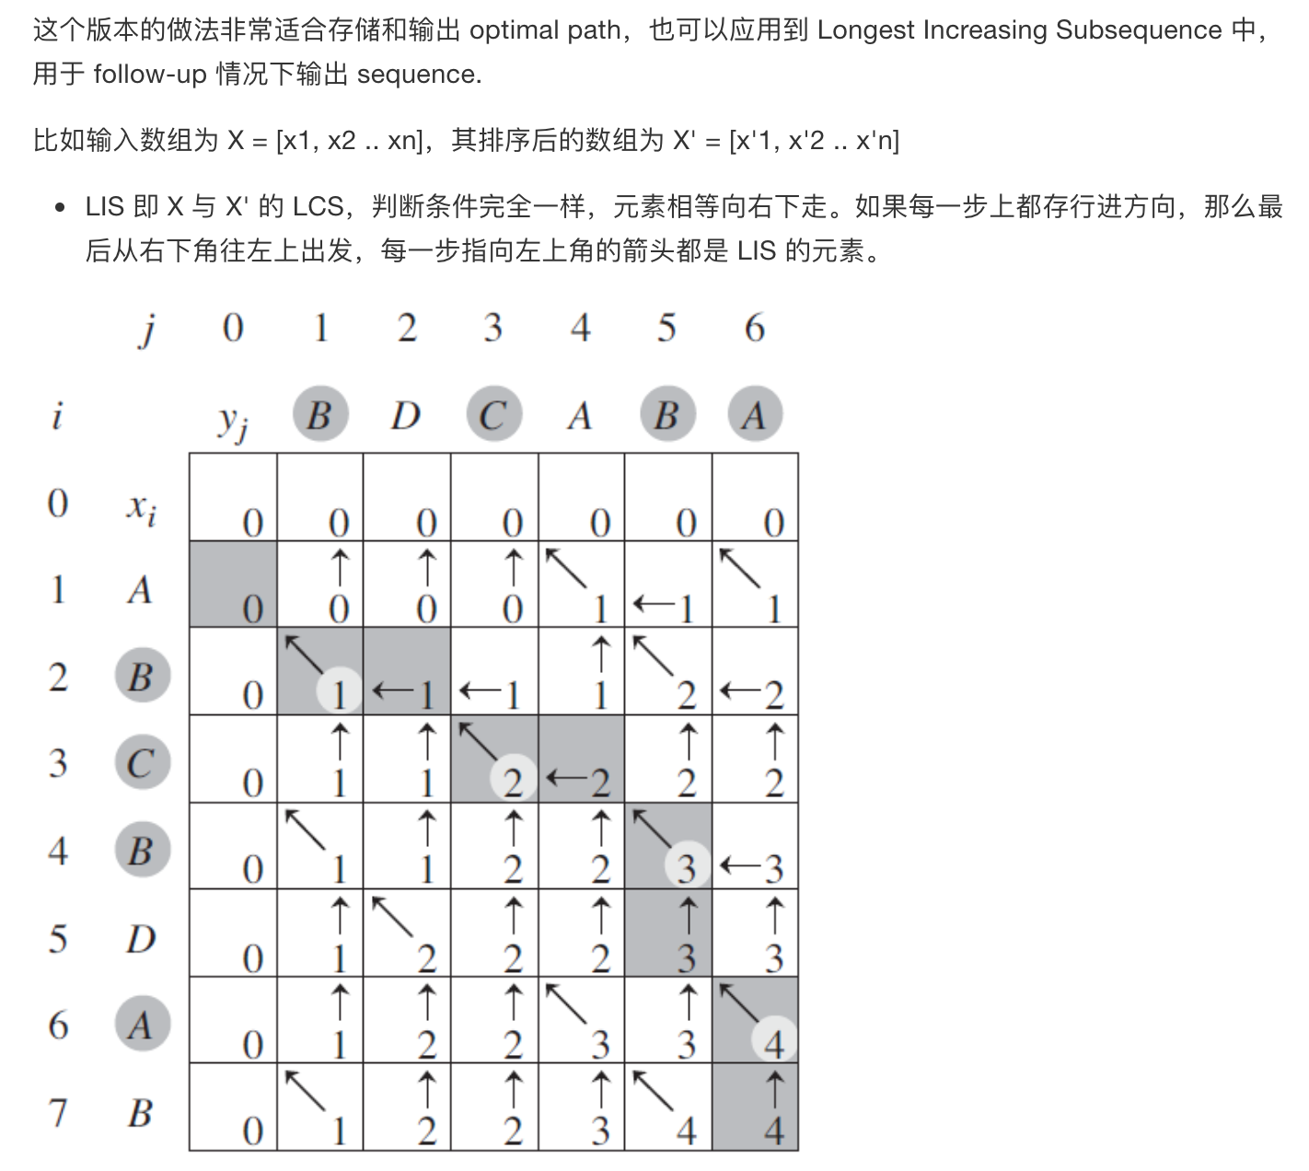
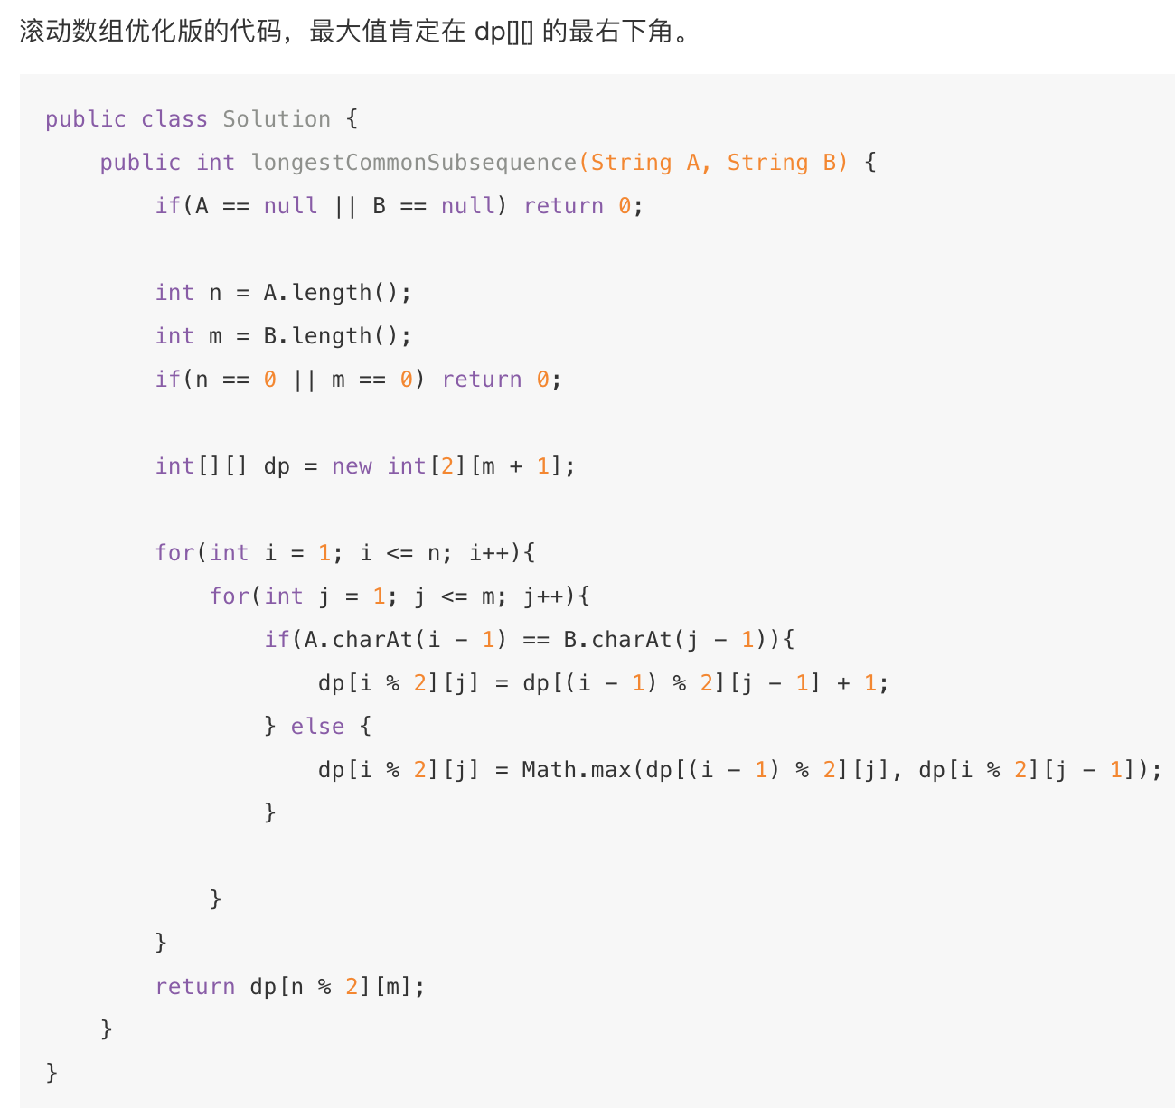
这里说的是之前的二维dp不省空间的写法

Slide 7
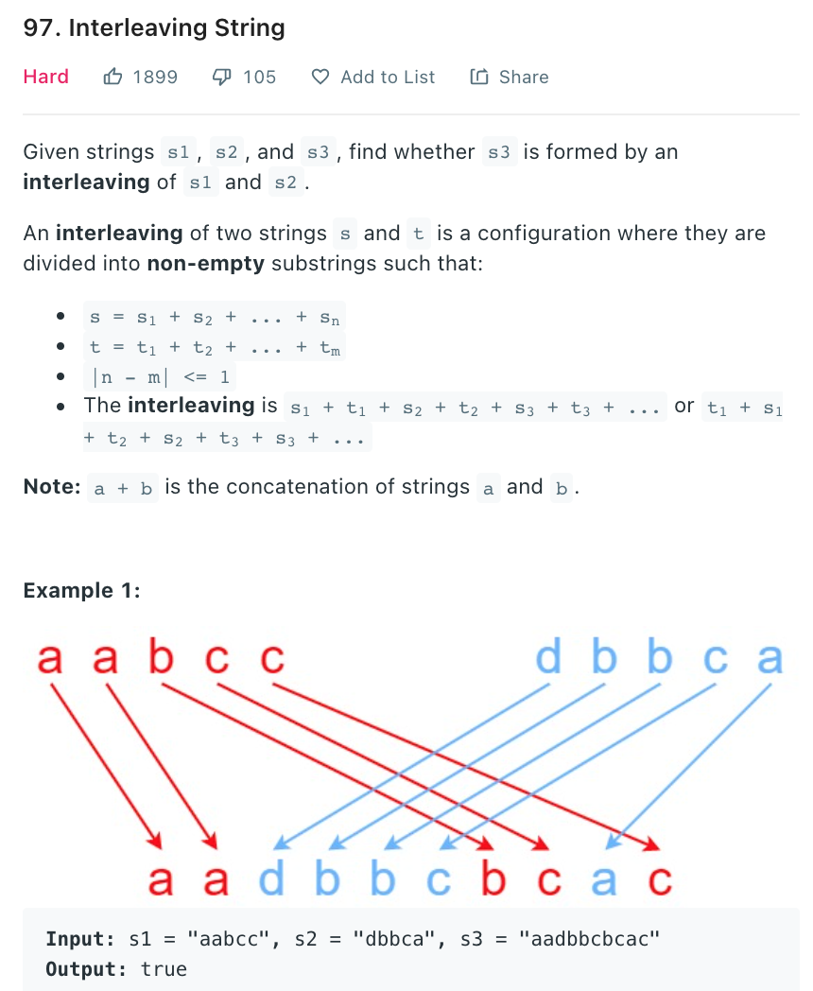
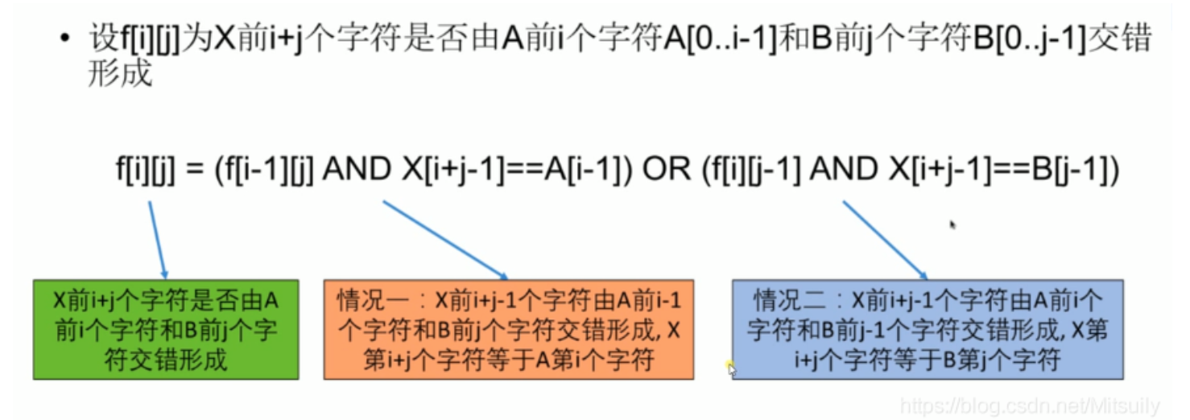
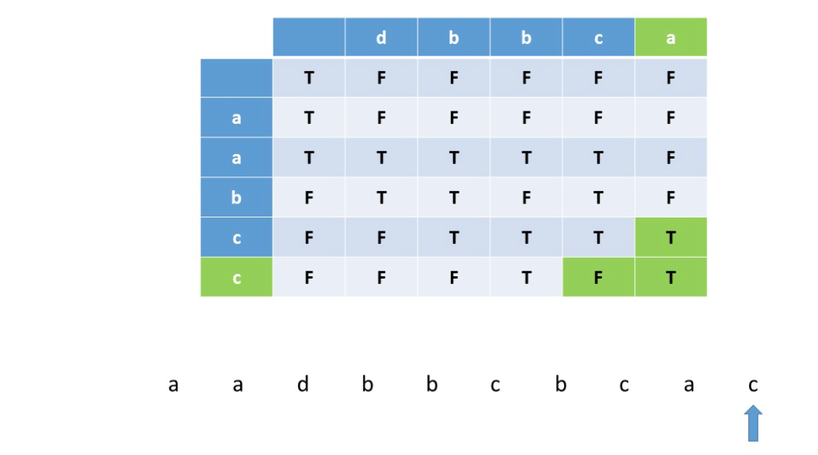
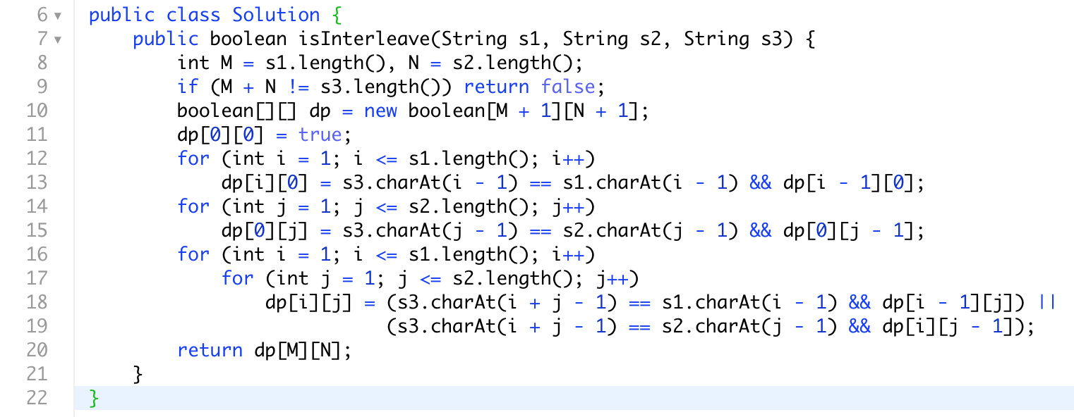
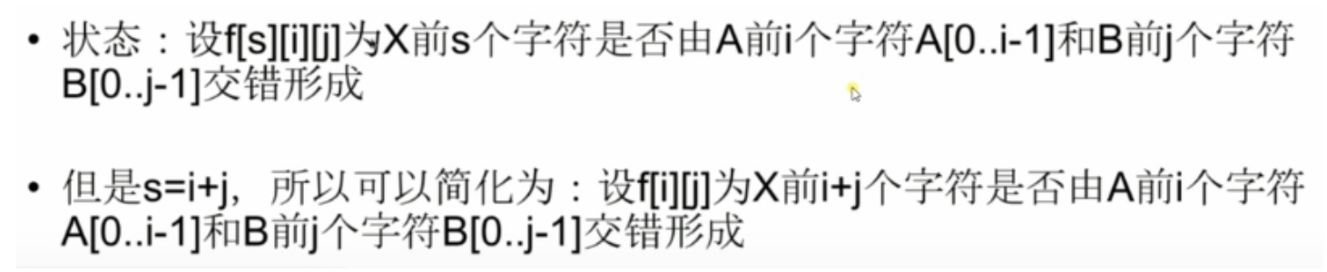

Slide 8
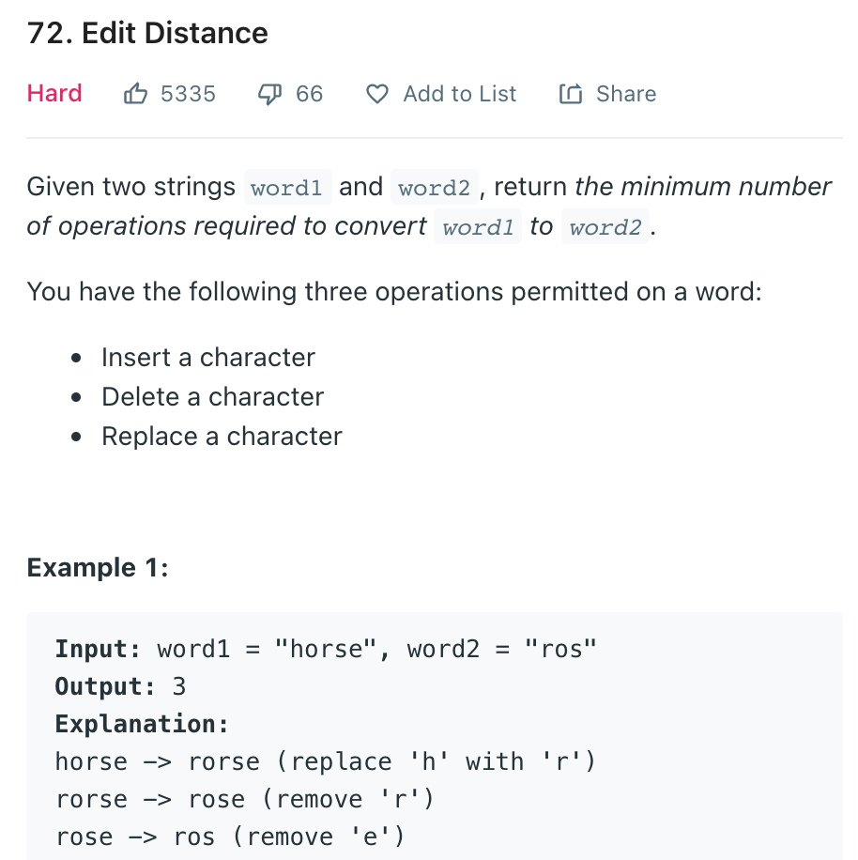
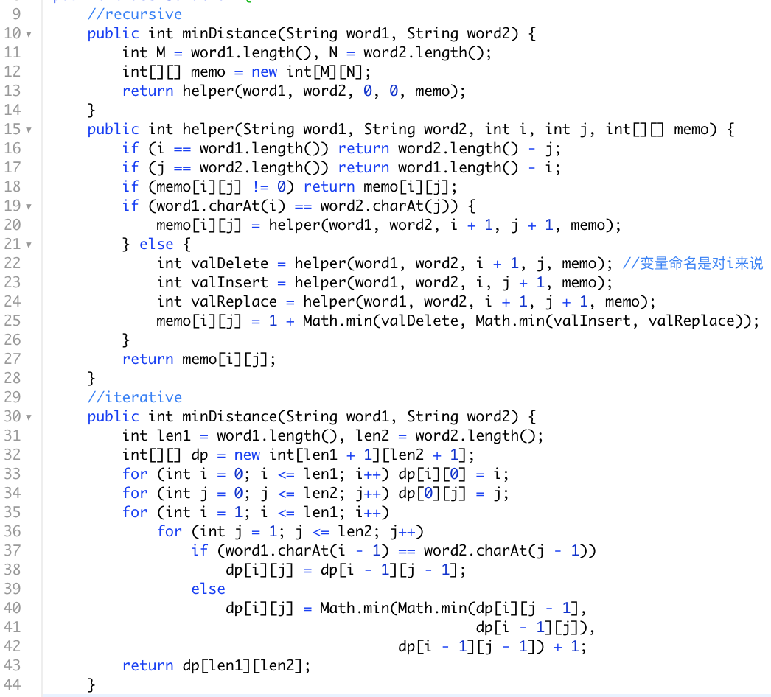
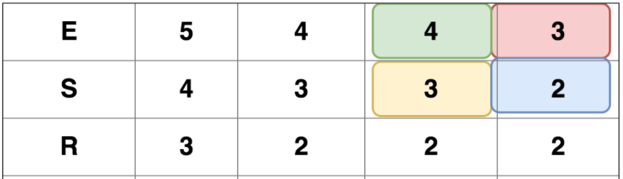
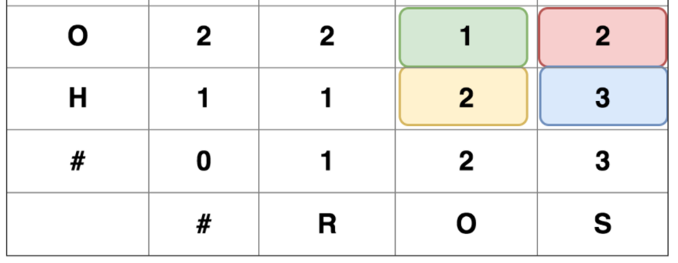
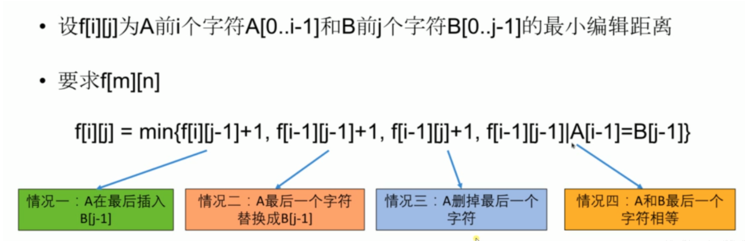
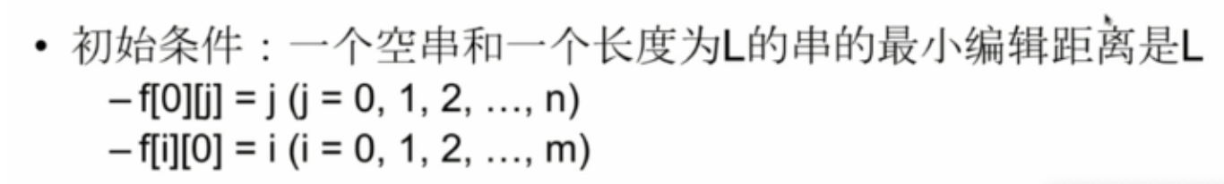

Slide 9
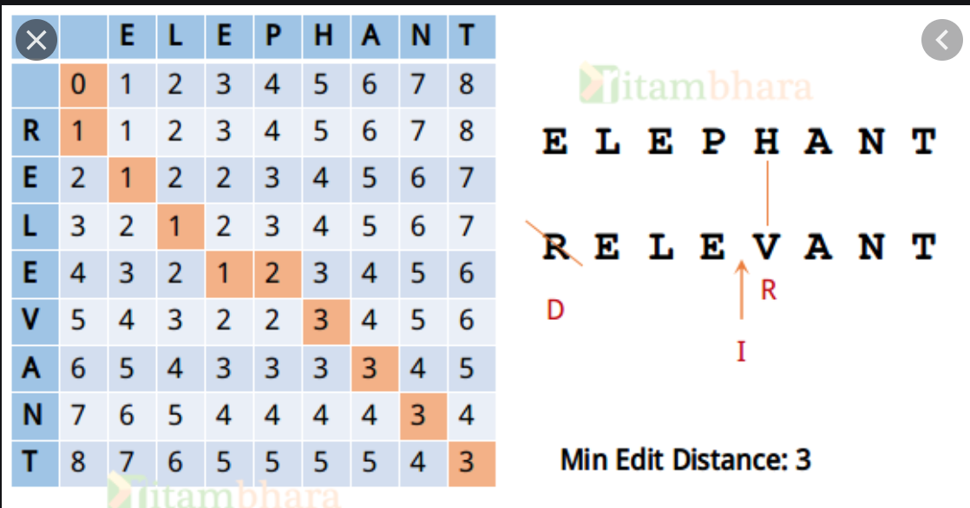
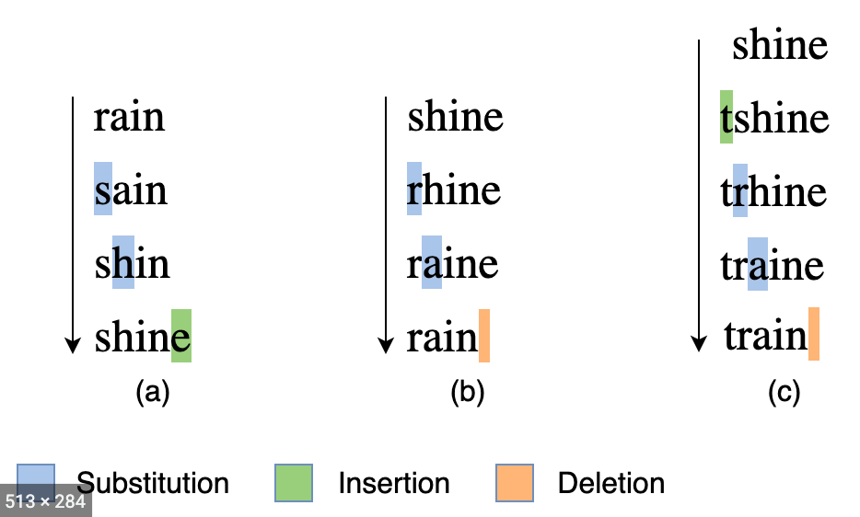
Levenshtein Distance
编辑距离（Edit Distance），最先是由俄国科学家Vladimir Levenshtein在1965年发明，用他的名字命名，又称Levenshtein距离。是指两个字串之间，由一个转成另一个所需的最少编辑操作次数。许可的编辑操作包括将一个字符替换成另一个字符，插入一个字符，删除一个字符。
例如：将 jary 转成 jerry
jary --- jery (a->e)
jery --- jerry ( ->r)

Slide 10
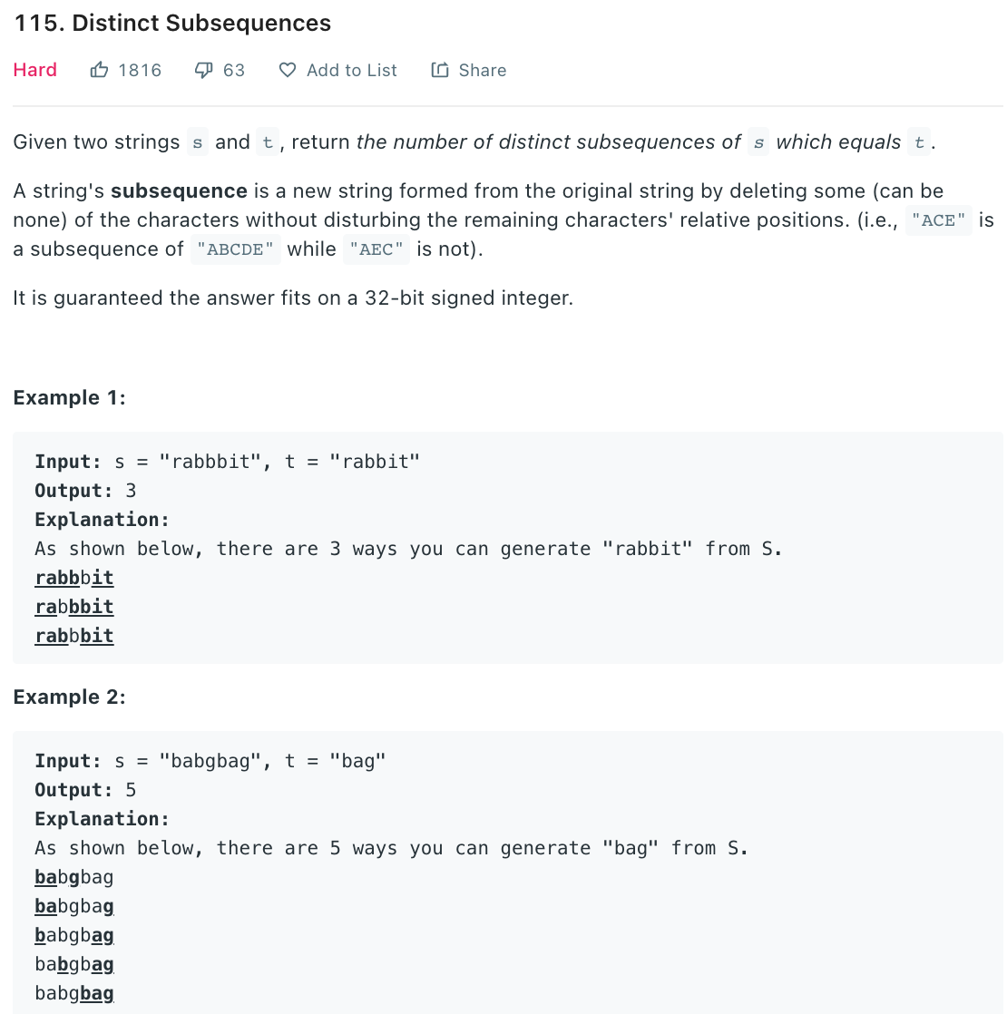
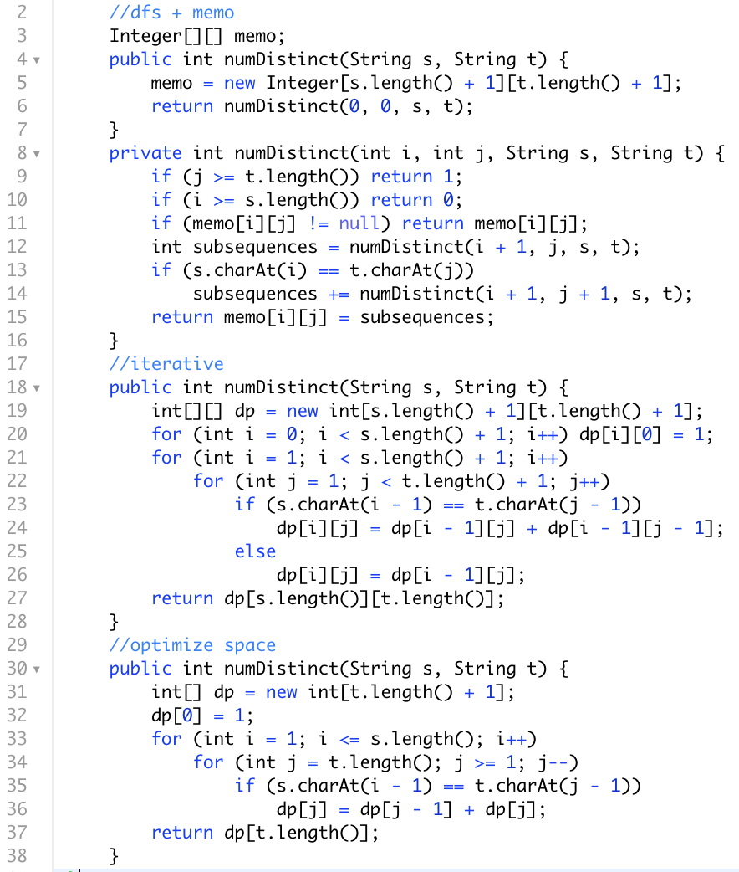
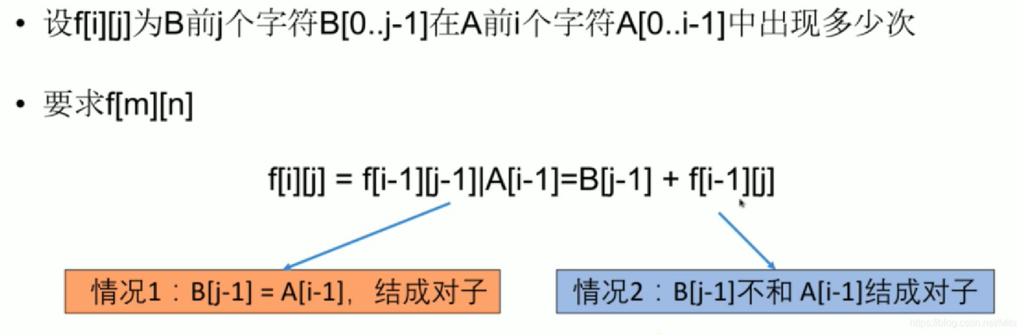

Slide 11
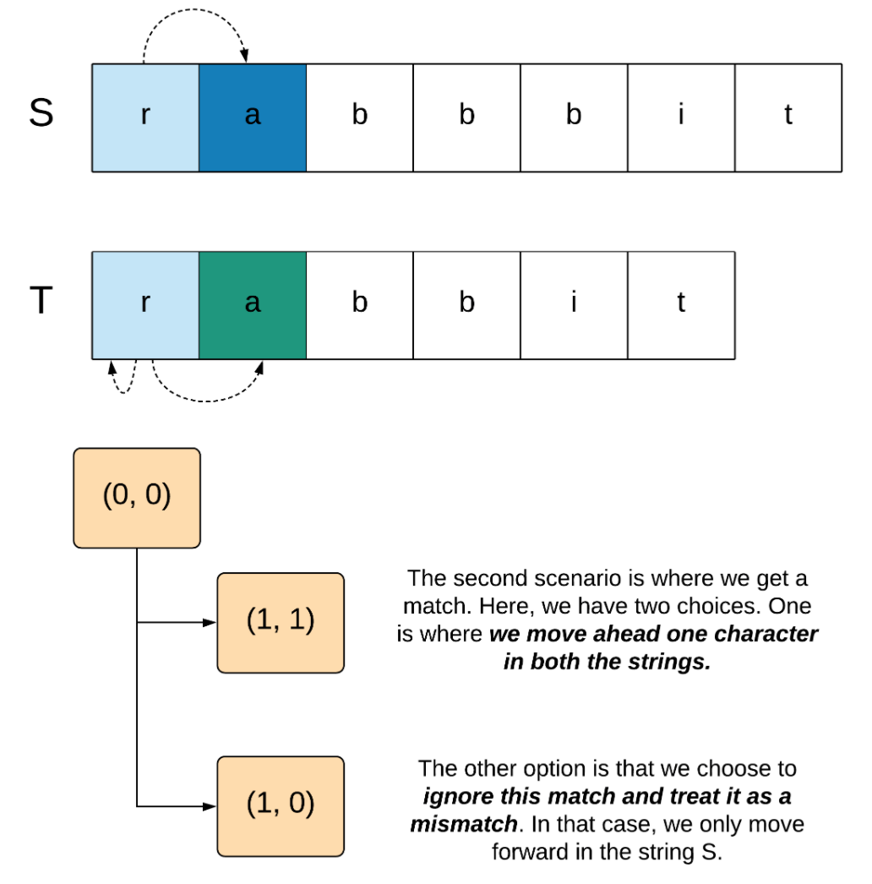
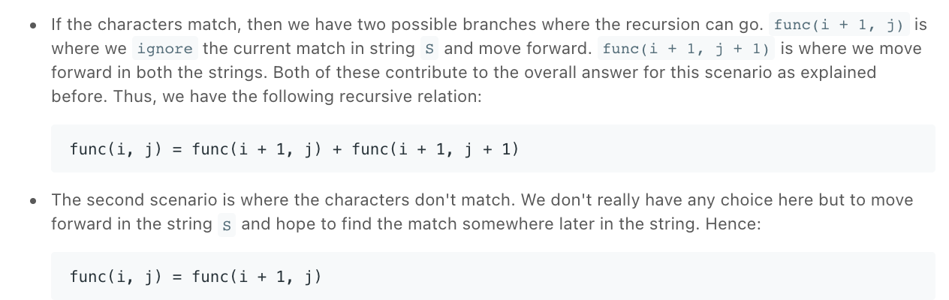
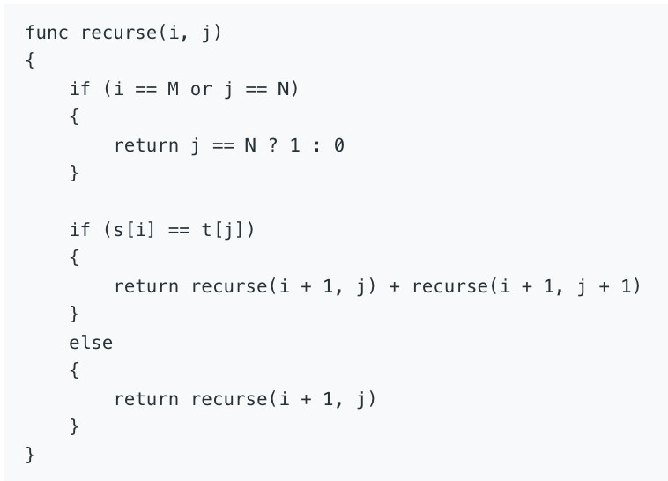
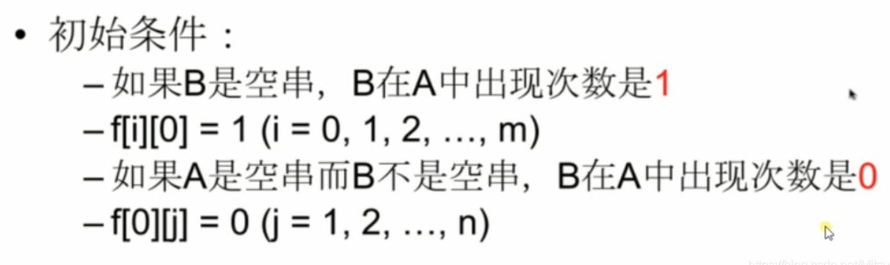

Slide 12
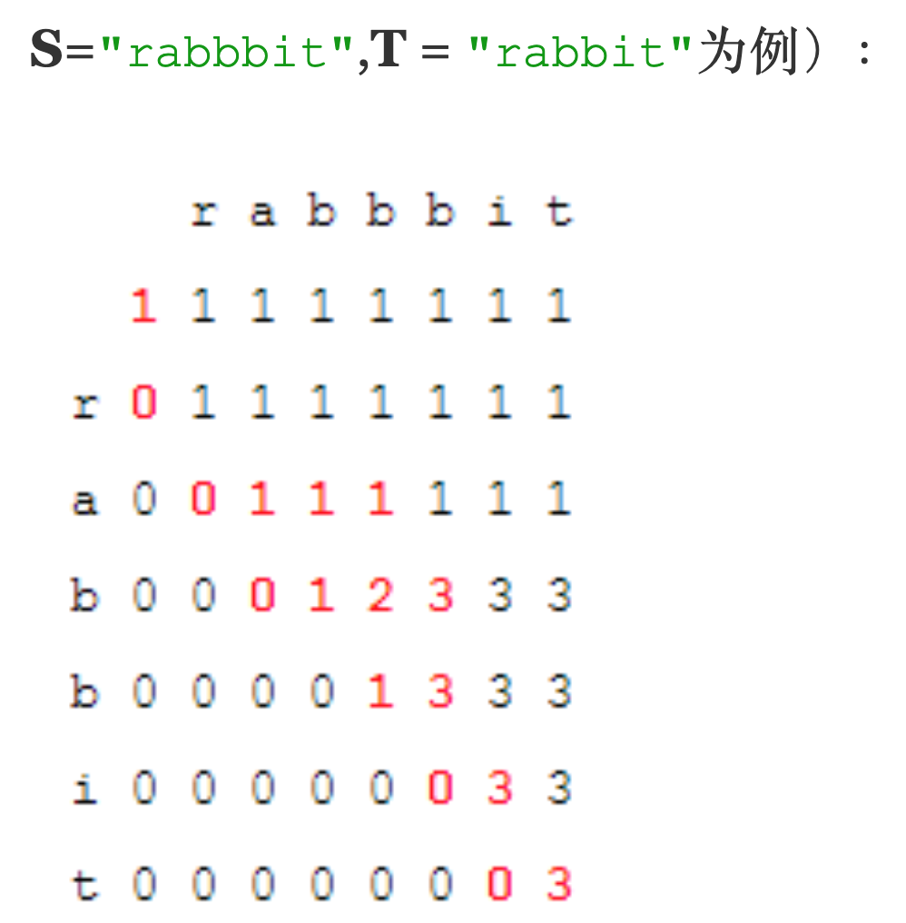
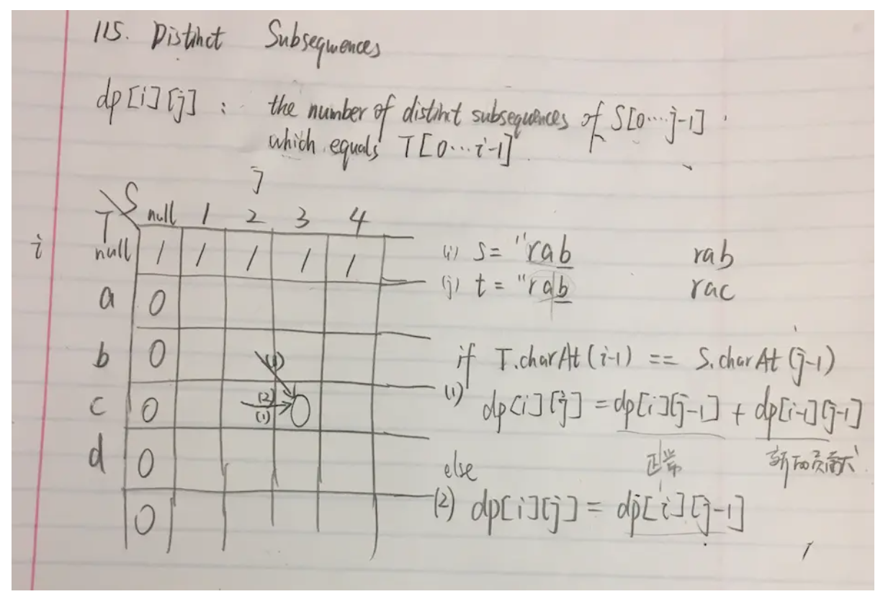
我个人一般是把s为行t为列，其实都一样

Slide 13
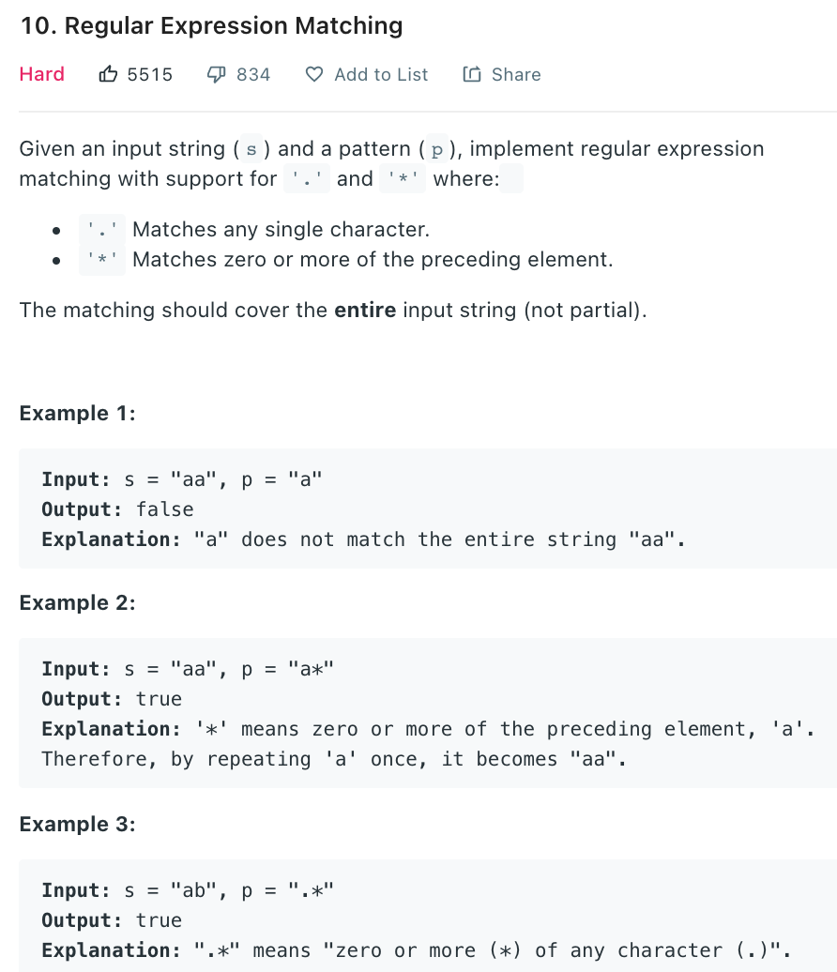
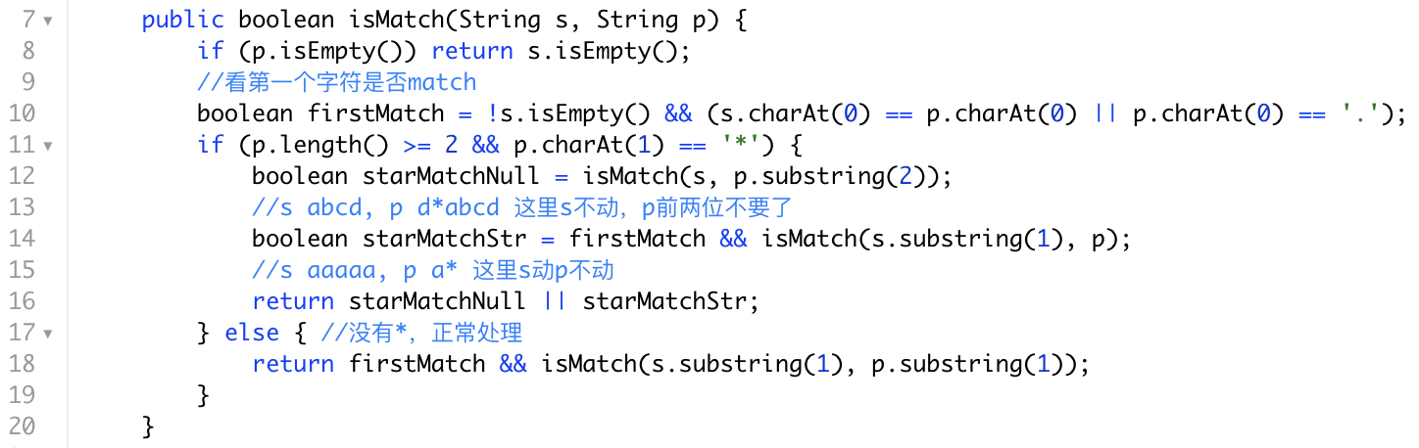
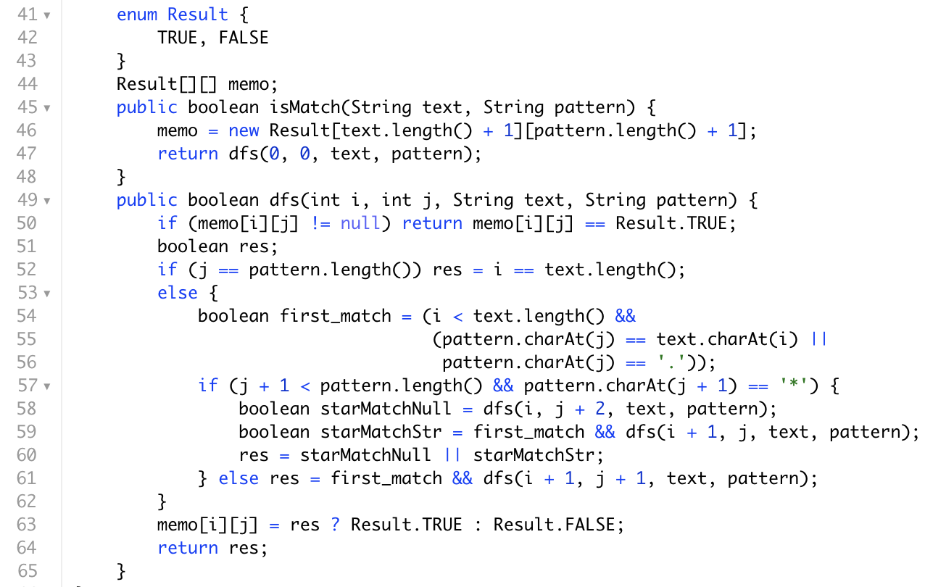

Slide 14
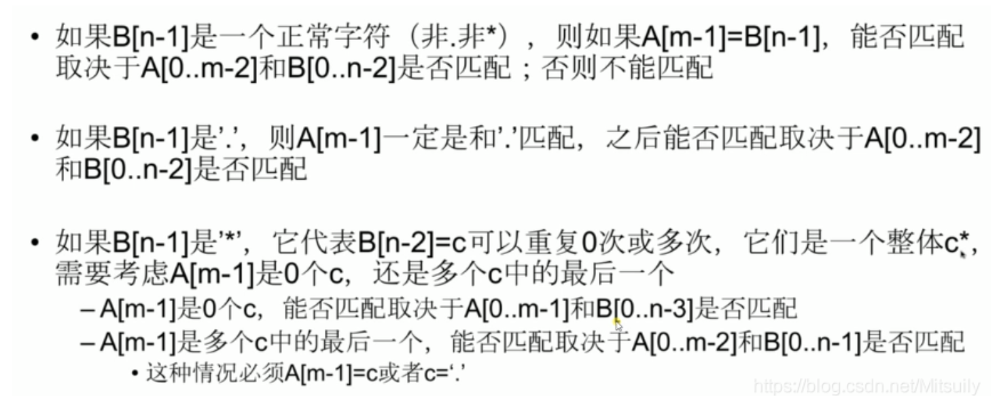
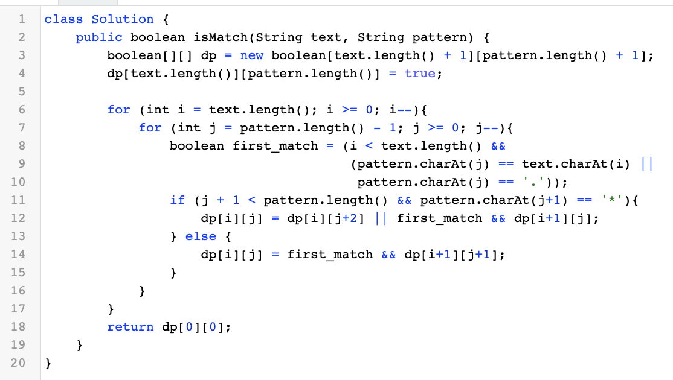
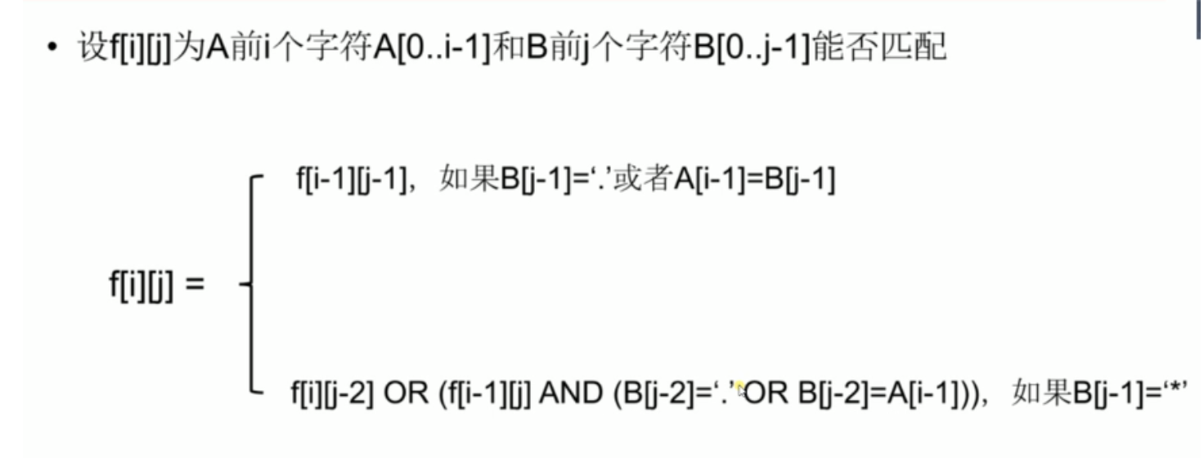
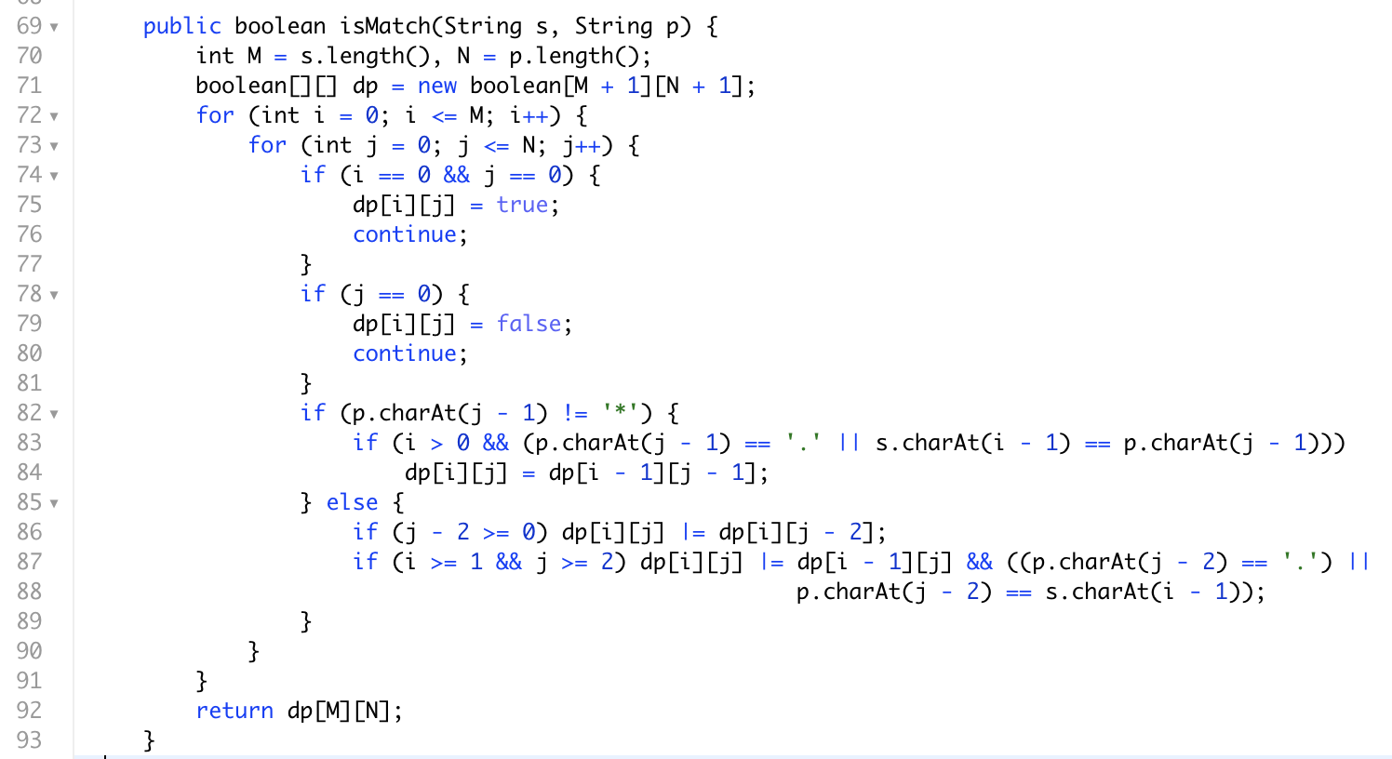
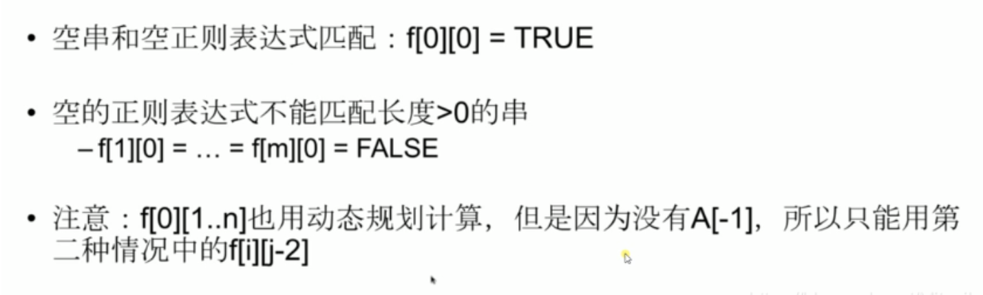

Slide 15
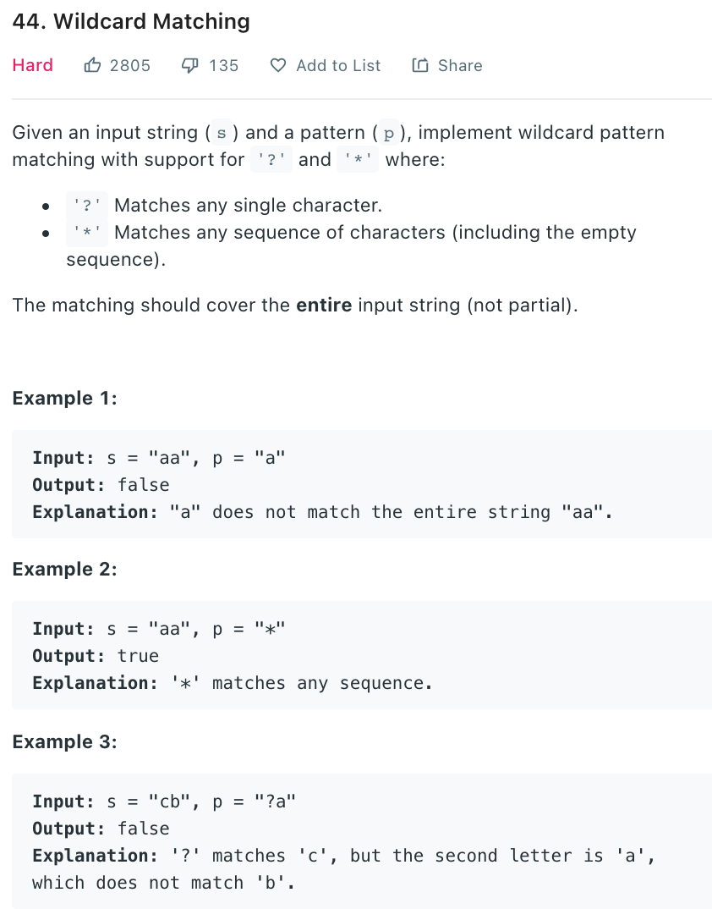
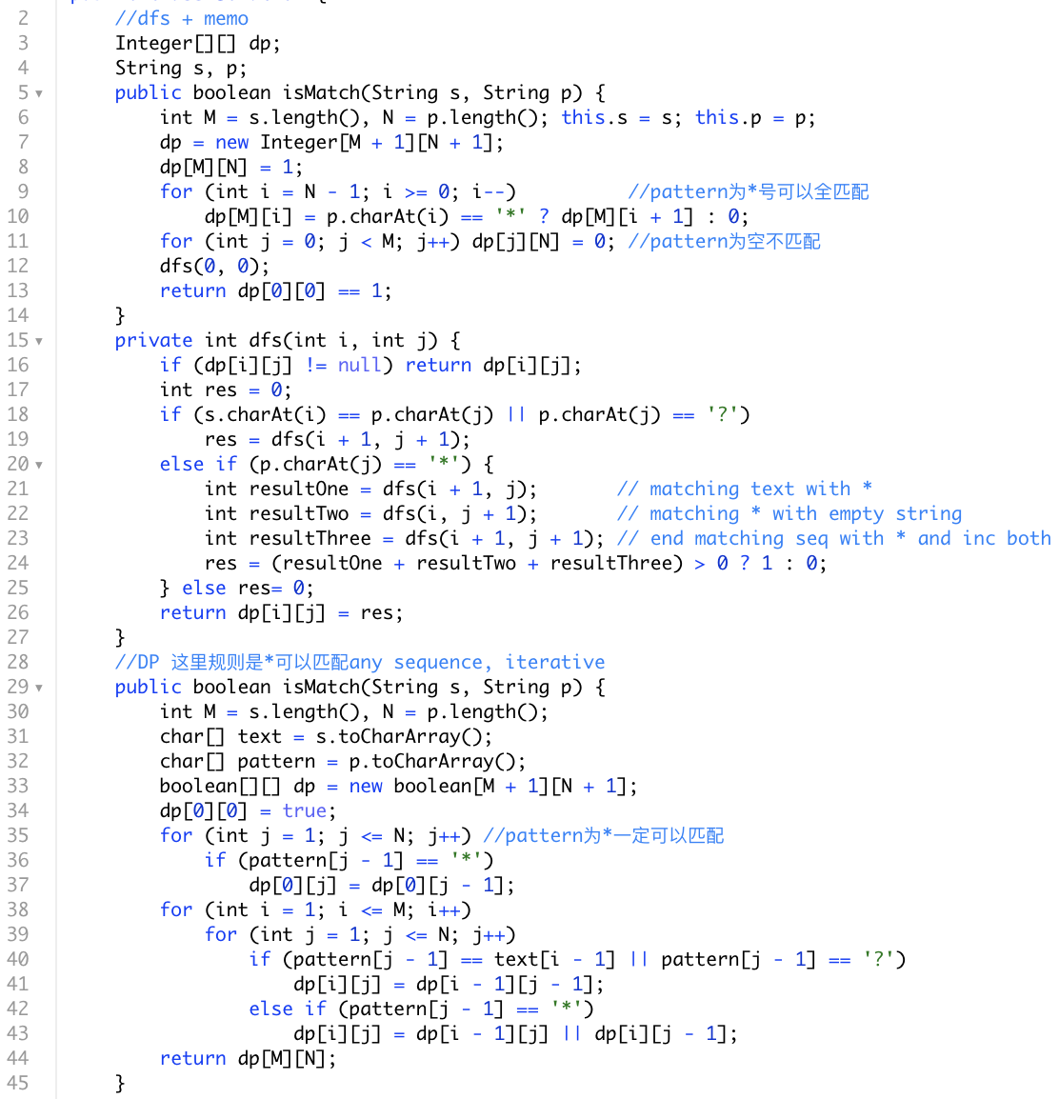
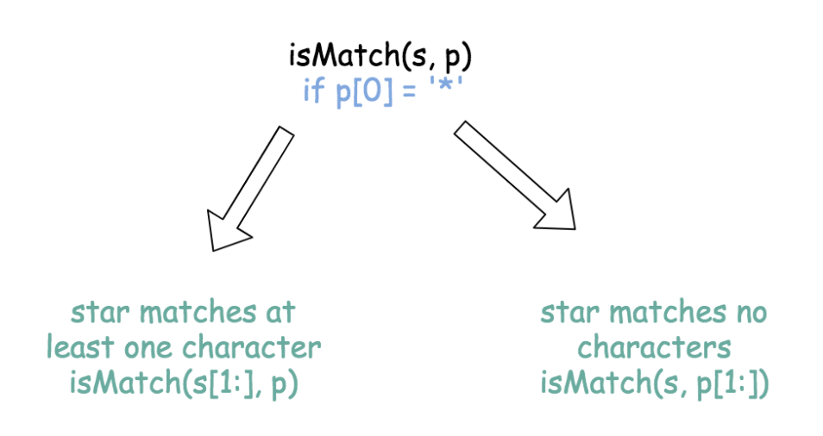

Slide 16
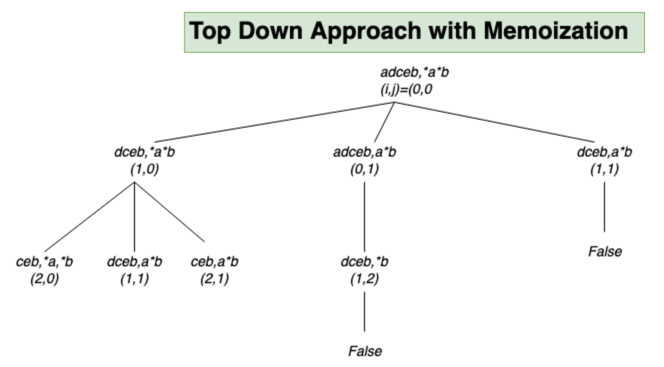
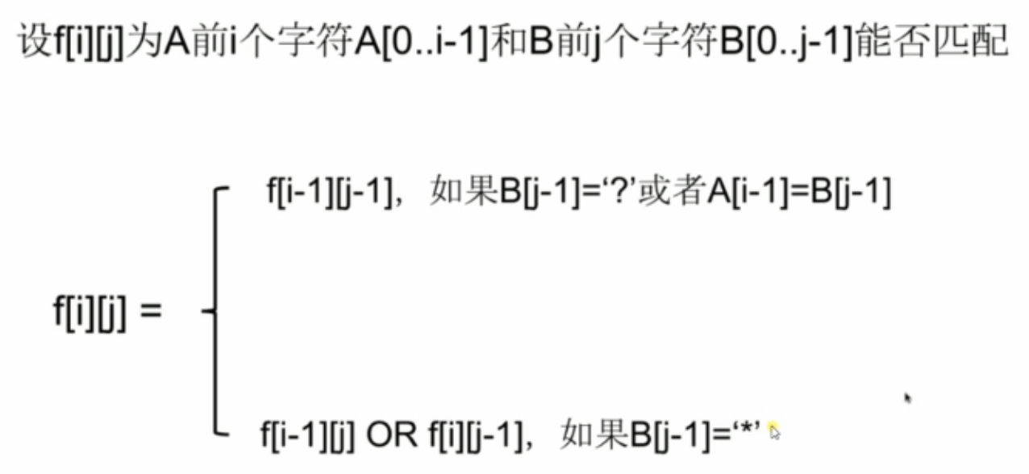
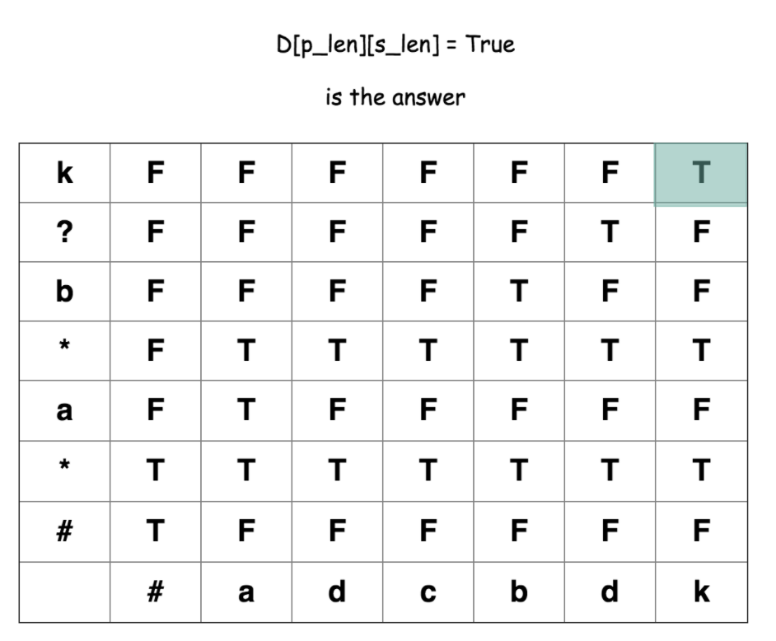
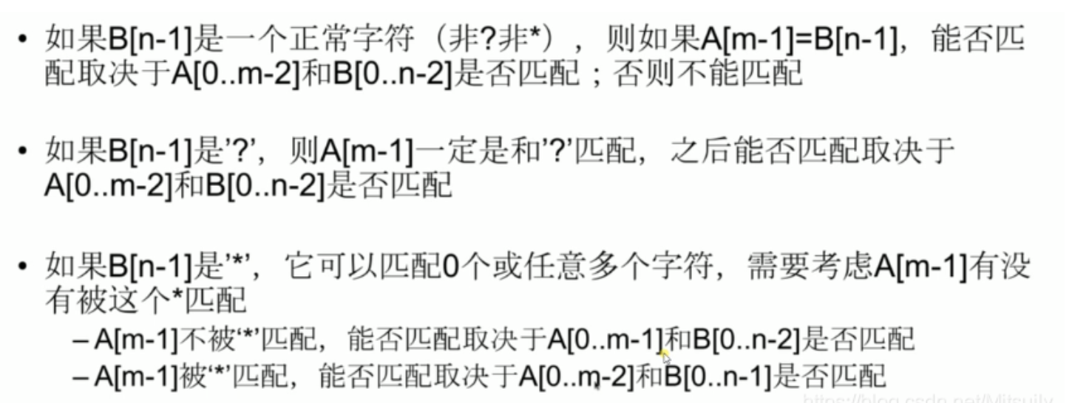
true

Slide 17
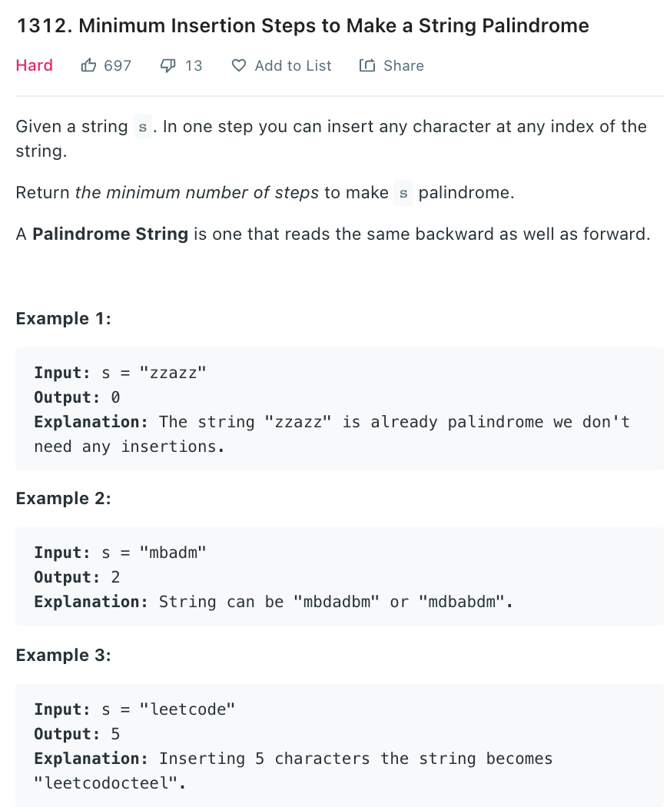
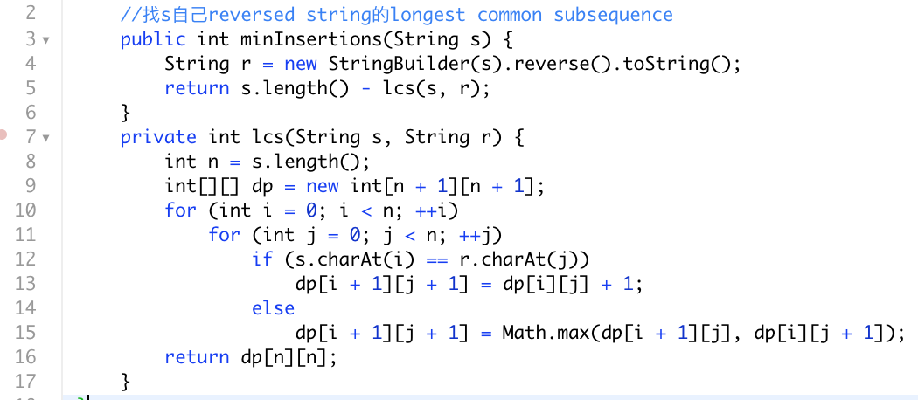
LCS的套娃题
LCS直接模板

Slide 18
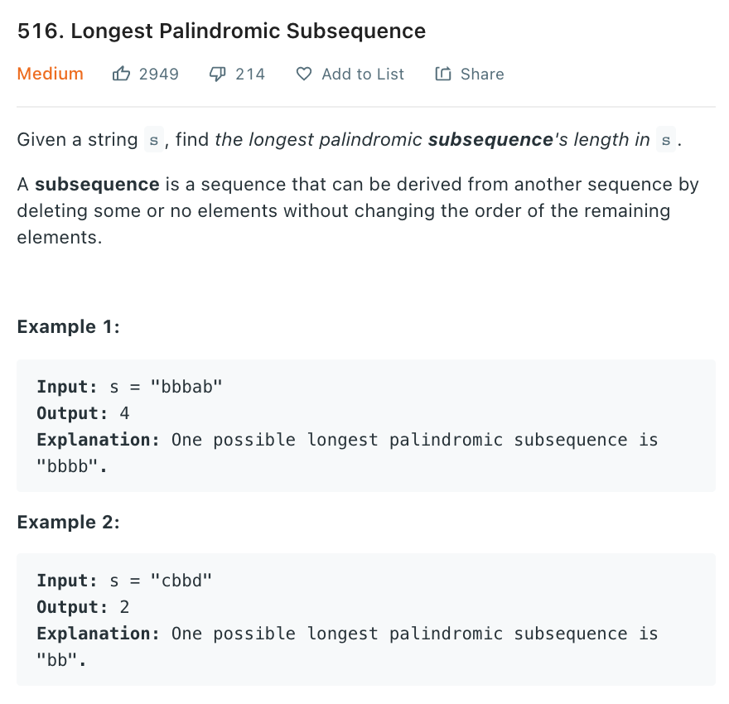
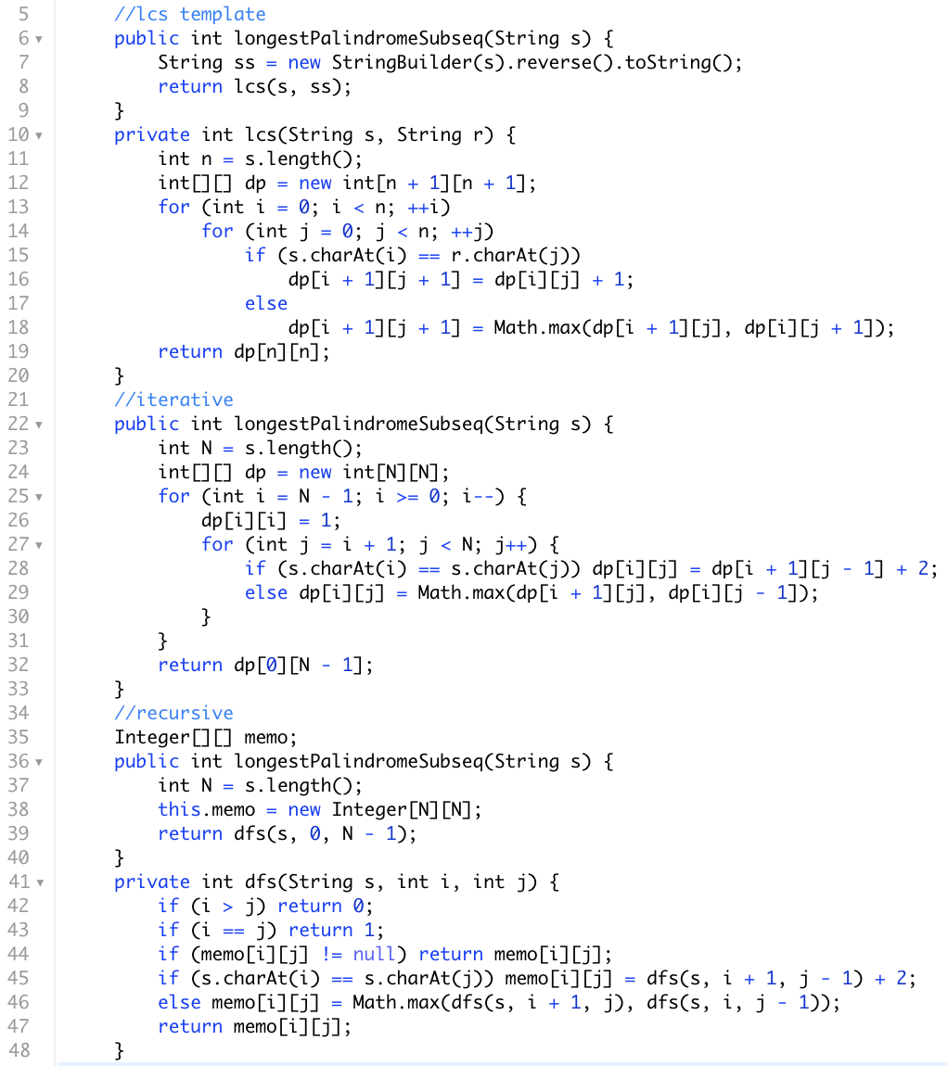
LCS直接模板

Slide 19
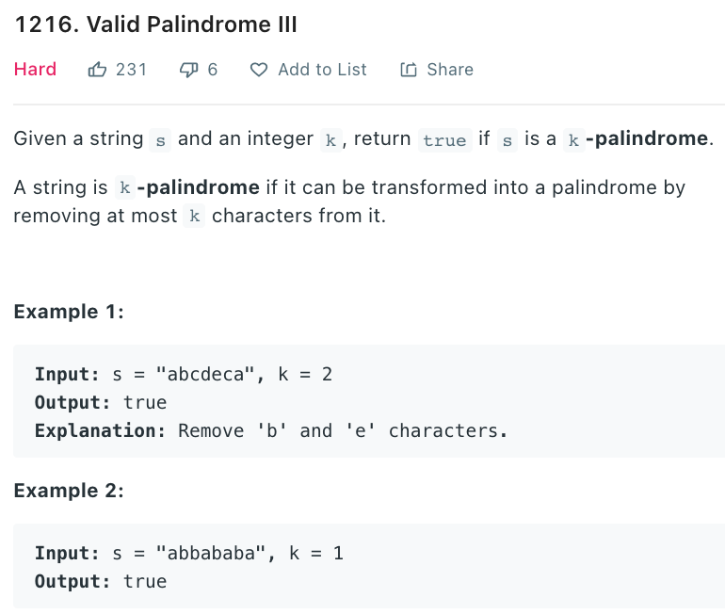
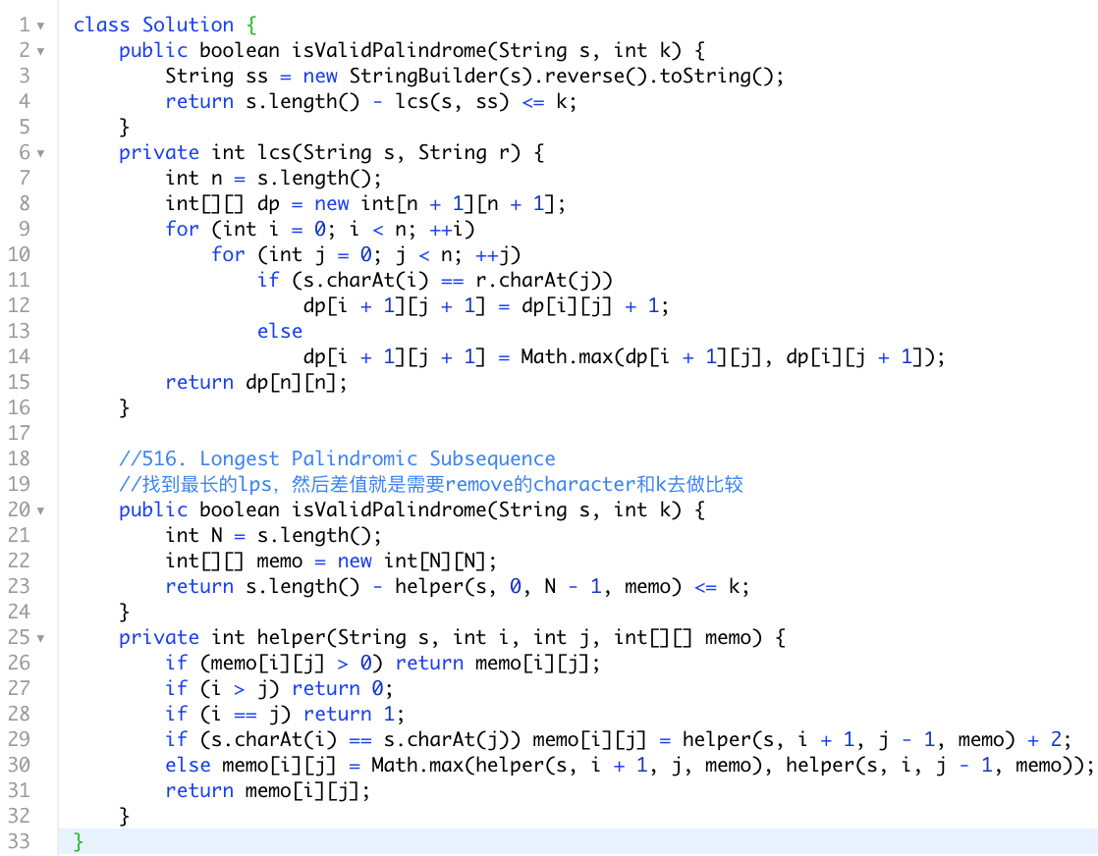
LCS直接模板, 1312的结果直接和k进行比较即可

Slide 20
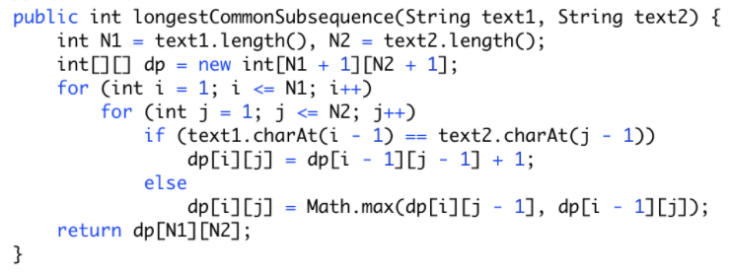
Summary
LCS很暴力很有用，建议iterative写法熟练掌握
一般情况下双序列类型的题目，用dfs找出转移方程式，画表格改写成iterative写法比较方便。(最后的空间优化我个人觉得有空就看，没空也没关系嘴遁一下就好)
一般dp定义为source的前i个字符和target的前j个字符
主要是找状态转移方程，初始条件一般可以举例得出

Slide 21


通讯页面
最近应该会有区间dp，dp总结，然后回到Tree
Bilibili https://space.bilibili.com/21630984
Youtube 搜索古城算法
https://www.youtube.com/c/古城算法
wechat 回复‘加群’可加群，还有周赛压轴题详解
谢谢大家的支持！请点赞订阅硬币
500订阅会出一期dp总结篇
免费，不要钱，不卖课，不推销，不辅导，公开资料和视频，任何人和你说钱都是骗子！

Slide 22
reference
https://yuanfanz.gitbooks.io/padawan-algorithm/content/shuang-xu-lie-xing-dong-tai-gui-hua.html
https://programtip.com/zh/art-76699
https://algorithm.yuanbin.me/zh-hans/dynamic_programming/#%E5%8F%8C%E5%BA%8F%E5%88%97dptwosequence
https://www.jianshu.com/p/6e89027d7f45
https://leetcode.com/problems/wildcard-matching/discuss/477823/Recursive-DFS-solution-with-memoization-(Top-Down-Approach)

